Slide 1



Comunidad Java Full Stack Nicaragua
2
+
2
+
Curso de Java

Slide 2


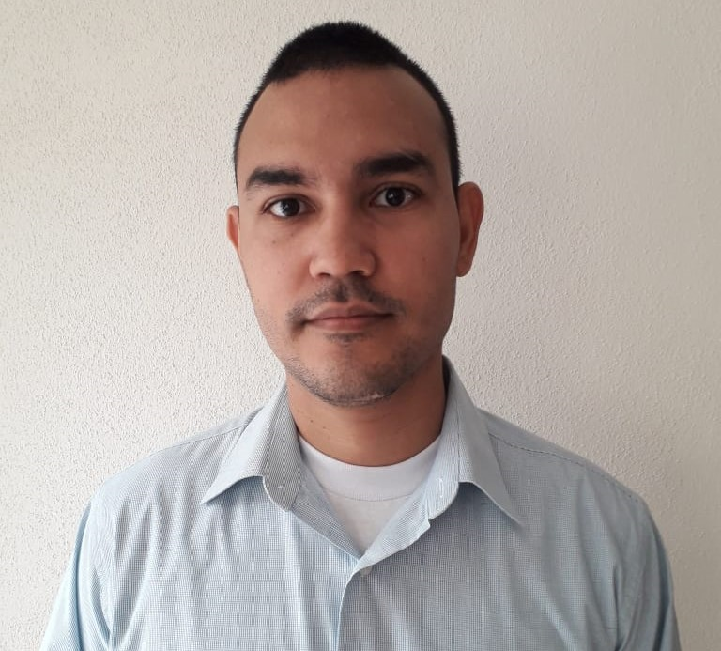


Analista desarrollado
2
+
2
+
2
+
INSTRUCTOR
-Analista programador.
-Administrador de bases de datos.
Ing. Jorge Abraham Torres.

Slide 3



¿Qué es java?
2
+
2
+
2
+
2
+
-Un lenguaje de programación para desarrollar aplicaciones.
-Desarrollado por James Gosling, de Sun Microsystems
-Multiplataforma.
-Java es rápido, seguro y fiable.

Slide 4
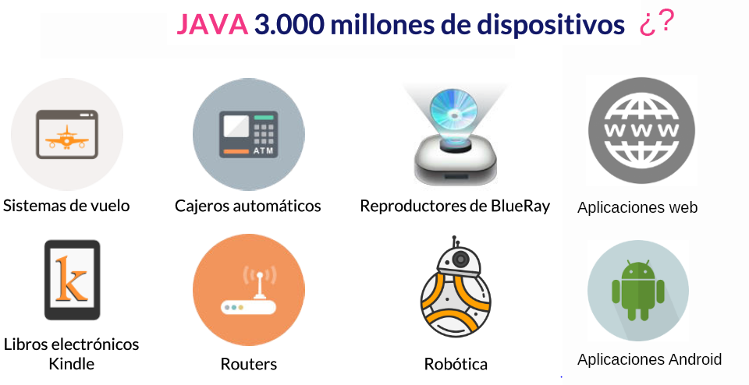
2
+
https://www.campusmvp.es/recursos/post/es-cierto-que-3-mil-millones-de-dispositivos-ejecutan-java.aspx

Slide 5
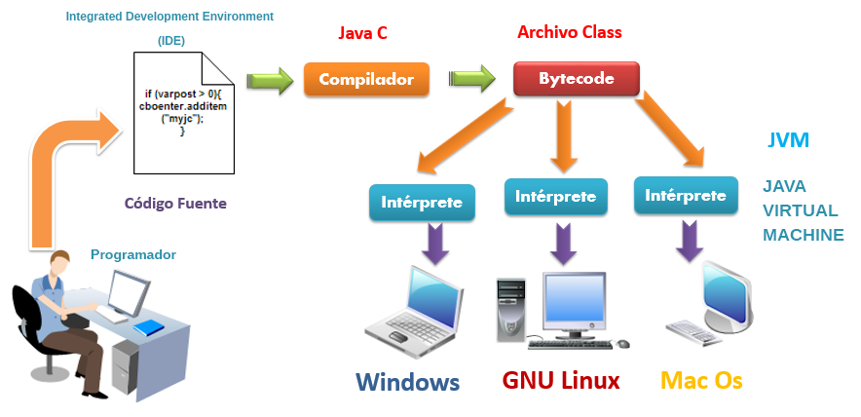
JAVA VIRTUAL MACHINE
2
+

Slide 6

TÍTULO
Java Development Kit
(JDK)
Java Runtime Environment
(JRE)
Un entorno de desarrollo de software utilizado para desarrollar aplicaciones Java.
Permite desarrollar y ejecutar programas java.
Consisten en JRE y otras herramientas de desarrollo.
https://www.oracle.com/java/technologies/javase-jre8-downloads.html
Una parte de JDK que proporciona el requisito mínimo para ejecutar aplicaciones Java.
Solo permite ejecutar programas java.
Consiste en JAVA, bibliotecas de clases y otros archivos de soporte.

Slide 7
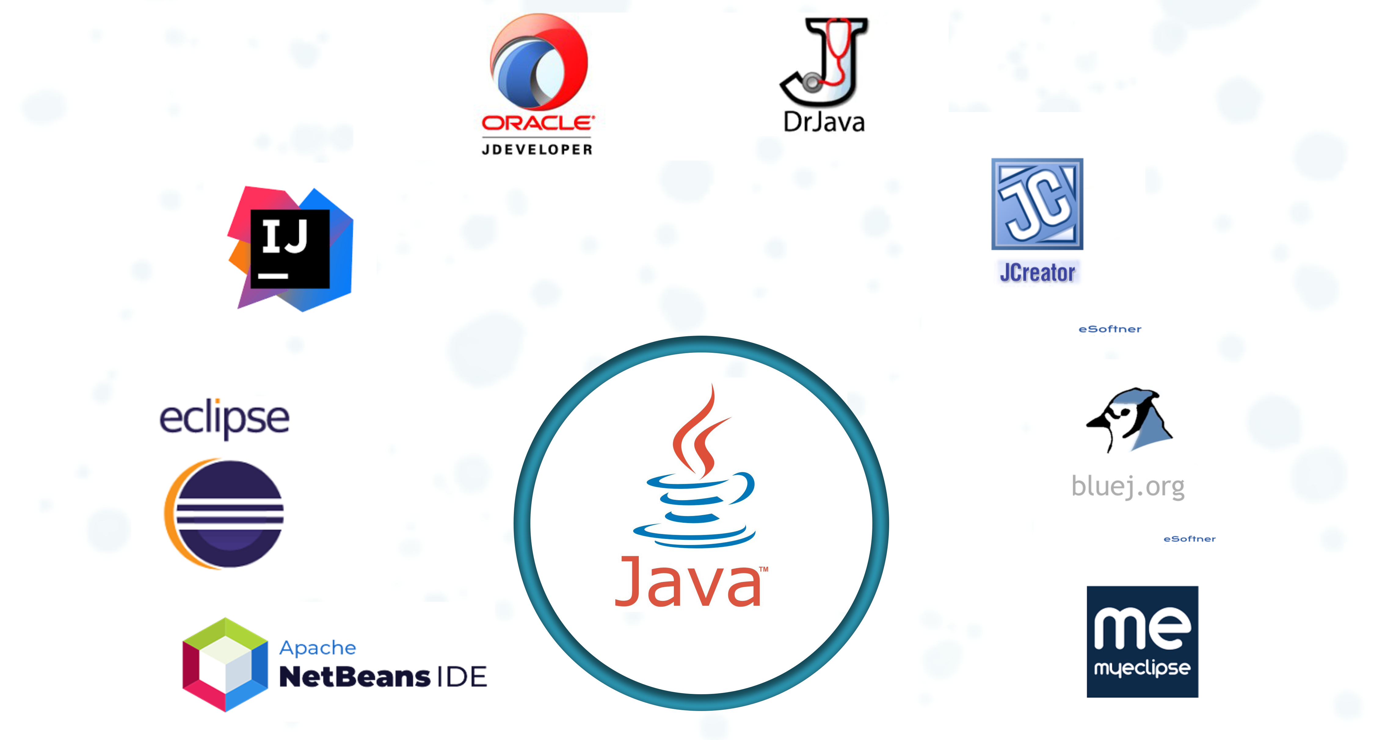
IDEs PARA JAVA
2
+

Slide 8
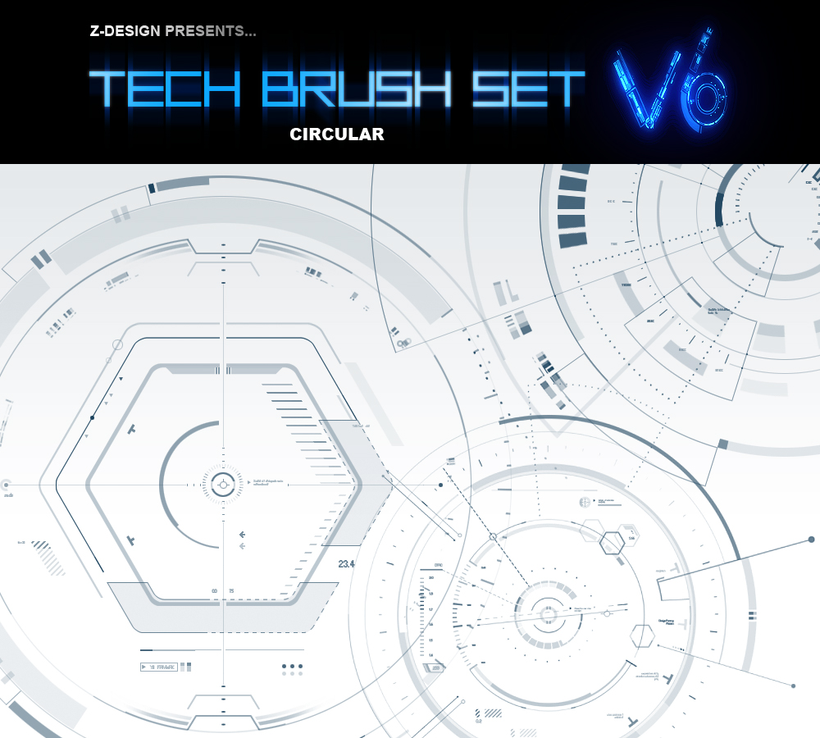
2
+
2
+
EJEMPLOS PRÁCTICOS…

Slide 9
¡MUCHAS GRACIAS!

